Slide 1
TIẾNG VIỆT
CHỦ ĐIỂM : THIÊN NHIÊN MUÔN MÀU

Slide 2
Khởi động

Slide 4
TIẾNG VIỆT
CHỦ ĐIỂM : THIÊN NHIÊN MUÔN MÀU
Thứ hai ngày 17 tháng 2 năm 2025
Bài 1: CHUYỆN CỦA VÀNG ANH
TIẾT 1, 2

Slide 11
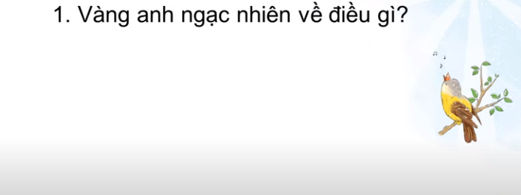

Slide 12
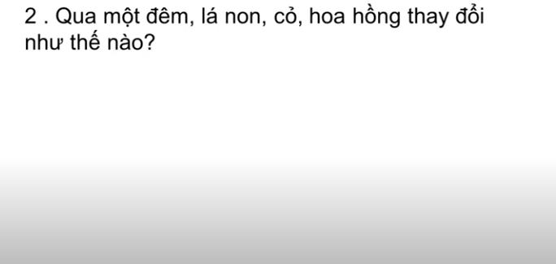

Slide 13
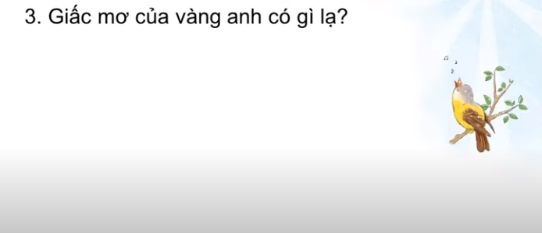

Slide 14
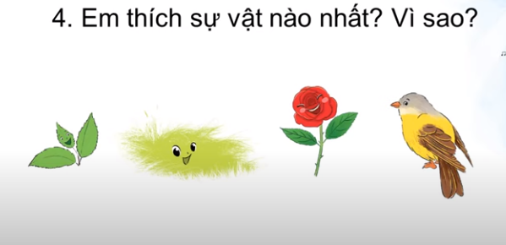
Em thích nhất là nụ hồng, vì nụ hồng rất xinh xắn và tỏa hương thơm.

Slide 15
Nội dung bài đọc
Kể về sự̣ thay đổi tuyệt vời của vạn vật theo thời gian, bày tỏ sự yêu mến những thay đổi tuyệt vời đó.
Liên hệ bản thân
Biết quý trọng thời gian

Slide 17
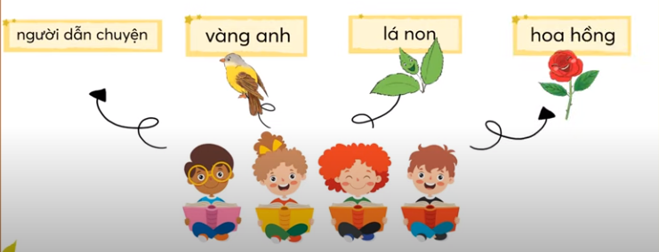
Luyện tập mở rộng
Cùng sáng tạo:
Giọng ai cũng hay

Slide 18
Dặn dò
- Đọc lại bài, chép bài vào vở.
- Chuẩn bị bài tiết học sau.

